Slide 1
Tópicos BD e Turismo
Journal
1,2,3 Milhas: “Travel Tech” e a estrutura algorítmica da forma cultural base de dados;
Turismo Afrodiaspórico

Slide 2
https://www.springer.com/journal/40558

Slide 4
1,2,3 milhas, bases de dados e algoritmo preditivo
Agência de viagens 123 Milhas suspende pacotes e emissão de passagens promocionais
Empresa informou que não emitirá passagens já contratadas da linha 'Promo' com embarque previsto de setembro a dezembro de 2023. Devolução será feita por meio de voucher.
https://www.techtudo.com.br/noticias/2023/08/o-que-aconteceu-com-a-123-milhas-entenda-o-que-motivou-a-decisao-da-empresa-edsoftwares.ghtml

Slide 5
Modelo de negócios
Linha promo e algoritmos preditivos: previsão de aquisição de pacotes / preços futuros.
Venda expectativa de viagem; não exatamente da viagem em si, que depende de uma cadeia mais ampla de mercado.

Slide 6
Re-existência Cultural – turismo afrodiaspórico
Roteiros possíveis, mundos possíveis
Como criar realidades? (breve versão otimista do que se convencionou chamar de AstroTurf)

Slide 7
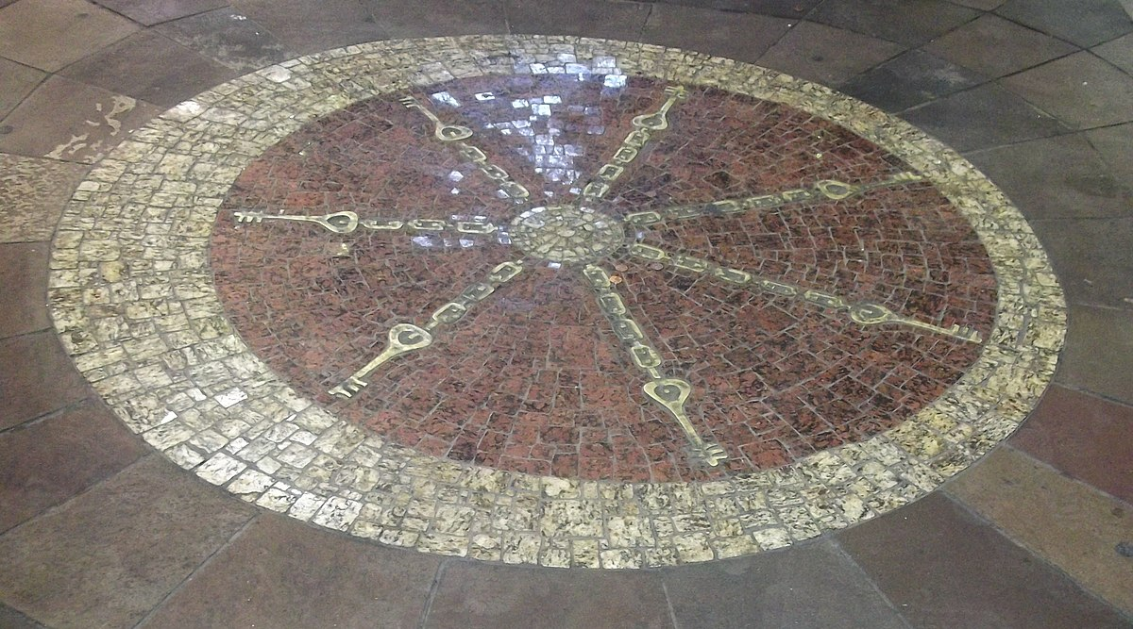
Bará do Mercado Público de Porto Alegre
Exu Bará – Mensageiro, viagens, movimentos; o mosaico simboliza a entronização do Orixá no local.

Slide 8
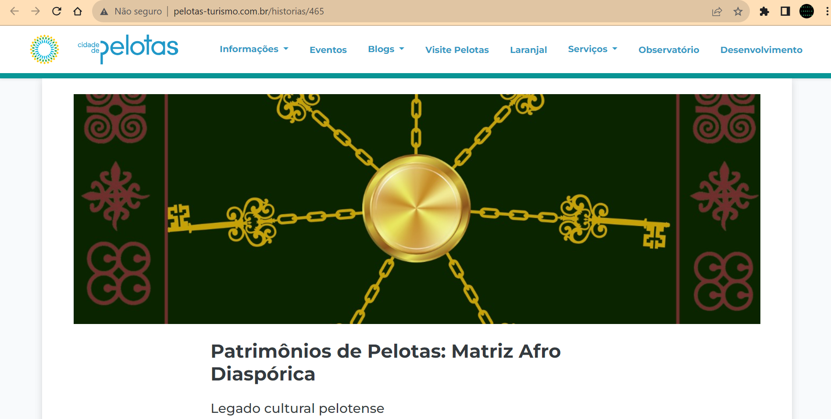
http://www.pelotas-turismo.com.br/historias/465

Slide 9
Quem é Exu Bara (Nkisi Mavile)
Privatização ameaça território sagrado
Em 5 de junho, o prefeito de Porto Alegre, Nelson Marchezan Junior (PSDB), apresentou edital prevendo a concessão da administração do Mercado Público, por 25 anos, à iniciativa privada. A medida ameaça um espaço sagrado de religiões afro-brasileiras, um território repleto de histórias, de relações surpreendentes entre paredes e caminhos, mercadorias, divindades e seres humanos
Batuque (religião afrodiaspórica no RS)
Comunicação, caminhos, encruzilhadas. Quebra de demandas. Guardião dos caminhos.
Saudação: Laróyè Exu! Exu ê, mo júbà!
Tradução: "Salve Exu, o bem falante, o comunicador!" "Salve Exu, meus respeitos!“ (Referência)

Slide 10
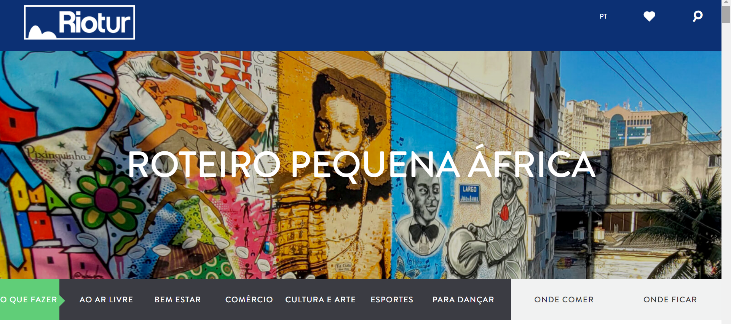
Turismos Afrodiaspóricos
https://riotur.rio/que_fazer/pequena-africa/

Slide 11
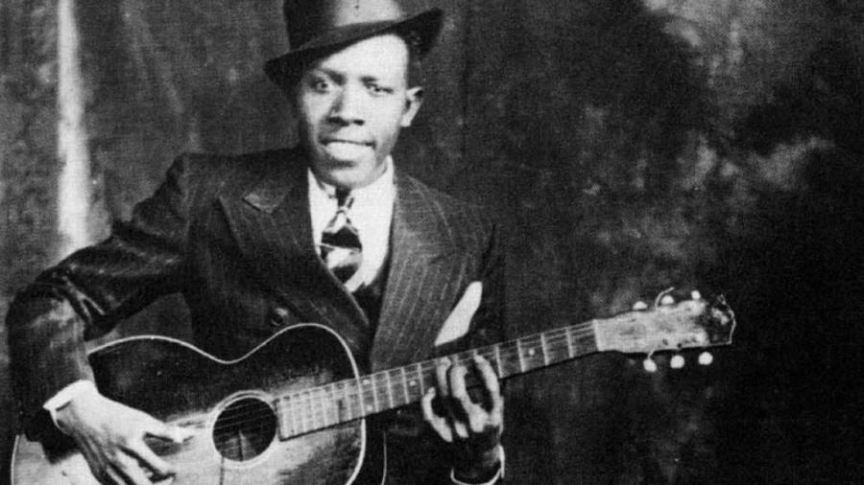
Turismos Afrodiaspóricos
New Orleans: blues, vodu (Haiti), “carnaval”
O bluesman Robert Johnson que teria vendido a alma ao diabo
1987
https://www.youtube.com/watch?v=v7_5py3oOEk

Slide 12
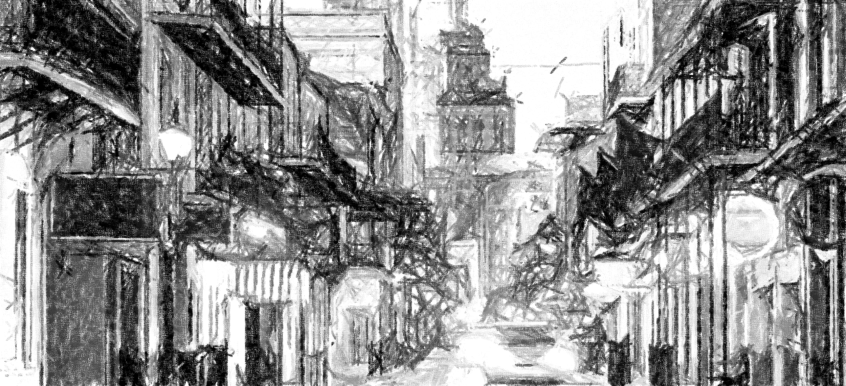

Slide 13
https://destinationsguide.copaair.com/pt-br/voos-para-nova-orleans

Slide 14
Nova Iorque – Hip Hop
A ESTREIA DO HIP-HOP NAS RÁDIOS DE NOVA IORQUE É TEMA DE DOCUMENTÁRIO
Excursões Hip-Hop em Nova York

Slide 15
Nova Iorque – Hip Hop
Elementos Hip Hop
Rap
DJ
Grafite
Break

Slide 16
Acesse o texto

Slide 18
Fugir de conclusões, ampliar compreensões para um devir comunicacional
GOLDMAN, Márcio. Prefácio. In: SILVA, Ana Claudia Cruz da. Devir Negro. Uma Etnografia de Encontros e Movimentos Afroculturais. No prelo. [2021]
“Os devires implicam, portanto, esse duplo movimento: uma linha de fuga em relação a um estado-padrão (maioria) por meio de um estado não-padrão (minoria), sem que isso signifique necessariamente reterritorializar-se sobre uma minoria como estado, mas, bem ao contrário, ser capaz de construir novos territórios existenciais onde se reterritorializar de forma criativa. O devir, assim, é o que nos arranca não apenas de nós mesmos, mas de toda identidade substancial possível.” (GOLDMAN, no prelo [2021])
Fonte: DESFAZENDO O CARREGO COLONIAL: aportes para uma reflexão decolonial do jornalismo / Verônica Maria Alves Lima

Slide 19
Fugir de conclusões, ampliar compreensões para um devir comunicacional
“Ressalto que o devir também nos arranca em nós mesmos, em termos de abrir espaço para que outros sentidos negados, escondidos, invisibilizados, mas já existentes, possam vir à tona e se expandirem, se mostrarem, num movimento de excorporação sustentado pelos saberes que se encontram na encruzilhada. Essa ampliação da interpretação de devir incita uma diferença sutil, mas que (re)potencializa a própria subjetividade negra que constitui a sociedade, valorizando o que ela tem de ancestral, suas qualidades e saberes, e principalmente contra os processos de subalternização aos quais foi submetida com a colonização.” (p. 19)
Fonte: DESFAZENDO O CARREGO COLONIAL: aportes para uma reflexão decolonial do jornalismo / Verônica Maria Alves Lima

Slide 20
Referências
Pedagogia das Encruzilhadas, Luiz Rufino, 2019
Podcast Benzina – episódio sobre Exu

